Slide 1


Listas Ordenadas e Circulares
Aula: 04/09/2025
Prof.: Ms. Paulo Barreto
Curso: Sistemas de Informação

Slide 2
Calendário

Slide 3
Fontes da Aula
https://github.com/barretuino/estruturadados

Slide 4
Ponteiros
Suportam alocação dinâmica
Funções modificam parâmetros através de ponteiros

Slide 5
O que é um ponteiro?
É uma variável que contém um endereço de memória
Usualmente esse é o endereço de outra variável na memória
Endereço na
memória
Valor variável
na memória
1000 | 1003
1001
1002
1003
 | 

Slide 6
Variáveis ponteiro
Declaração:
Exemplos
tipo *variavel;
char *ch;
int *i;
float *num;

Slide 7
Operador &
Devolve o endereço de memória de seu operando
int count;
int *m;
count = 5;
m = &count;
Variável | Endereço | Memória
count | 1001 | 5
m | 1200 | ?
 |  | 

Slide 8
Operador &
Devolve o endereço de memória de seu operando
int count;
int *m;
count = 5;
m = &count;
Variável | Endereço | Memória
count | 1001 | 5
m | 1200 | 1001
 |  | 

Slide 9
Operador
*
Devolve o valor da variável localizada no endereço de seu operando
int count,q;
int *m;
count = 5;
m = &count;
q = *m;
Variável | Endereço | Memória
count | 1001 | 5
m | 1200 | 1001
q | 1007 | ?
 |  | 

Slide 10
Operador
*
Devolve o valor da variável localizada no endereço de seu operando
int count,q;
int *m;
count = 5;
m = &count;
q = *m;
Variável | Endereço | Memória
count | 1001 | 5
m | 1200 | 1001
q | 1007 | 5
 |  | 

Slide 11
Operador
*
Devolve o valor da variável localizada no endereço de seu operando
int count,q;
int *m;
count = 5;
m = &count;
q = *m;
*m = 10;
Variável | Endereço | Memória
count | 1001 | ?
m | 1200 | ?
q | 1007 | ?
 |  | 

Slide 12
Valor de x ?
Valor de i ?
#include <stdio.h>
#include <stdlib.h>
main(){
int x;
int *i;
x = 23;
i = &x;
*i = 19;
printf("x = %d",x);
system(“PAUSE”);
}
#include <stdio.h>
#include <stdlib.h>
main(){
int x;
int *i;
x = 23;
*i = x;
printf("i = %d",*i);
system(“PAUSE”);
}

Slide 13
Atribuição de ponteiros
#include <stdio.h>
#include <stdlib.h>
main(){
int x;
int *p1, *p2;
x = 23;
p1 = &x;
p2 = p1;
printf("p2: %p \n",p2);
printf("p1: %p \n",p1);
printf("&x: %p \n",&x);
system(“PAUSE”);
}

Slide 14
Atribuição de ponteiros
#include <stdio.h>
#include <stdlib.h>
main(){
int x;
int *p1, *p2;
x = 23;
p1 = &x;
p2 = p1;
printf("p2: %p \n",p2);
printf("p1: %p \n",p1);
printf("&x: %p \n",&x);
system(“PAUSE”);
}
*p1 ?
*p2 ?

Slide 15
Atribuição de ponteiros
#include <stdio.h>
#include <conio.h>
main(){
int x;
int *p1, *p2;
x = 23;
p1 = &x;
p2 = p1;
x = 15;
printf("p2: %p \n",p2);
printf("p1: %p \n",p1);
printf("&x: %p \n",&x);
system(“PAUSE”);
}
*p1 ?
*p2 ?

Slide 16
Listas Circulares
O uso de dois ponteiros tem que ser cuidadoso para contemplar os casos especiais onde a lista tem 0 ou 1 elemento
Uma solução mais elegante é usar listas circulares
Neste caso, utiliza-se apenas um ponteiro para o fim da fila e fica implícito que o início da fila é o nó seguinte
Desenfileira
Enfileira
c
c
c
d
d
d
a
e
b
b
b
Fim
Fim
Início
Fim

Slide 17
Listas Duplamente Encadeadas
Para implementar deques, precisamos ser capazes de seguir a seqüência de nós em ambos os sentidos
Para tanto, utiliza-se listas duplamente encadeadas
Cada nó possui dois elos, um apontando para o nó seguinte e outro para o nó anterior
Também neste caso podemos denotar o início e o fim da cadeia explicitamente ou utilizando listas circulares
a
b
c
d
Início
Fim

Slide 18
Listas Circulares
O último elemento tem como próximo o primeiro elemento da lista, formando um ciclo
A lista pode ser representada por um ponteiro para um elemento inicial qualquer da lista

Slide 19
Função Imprime
typedef *Celula TipoLista;
/* imprime valores dos elementos */
void lcirc_imprime (TipoLista* l)
{
/* faz p apontar para a célula inicial */
TipoLista* p = l;
/* testa se lista não é vazia e então percorre com do-while */
if (p) do {
/* imprime informação da célula */
printf("%d\n", p->Item.valor);
/* avança para a próxima célula */
p = p->prox;
} while (p != l);
}

Slide 20
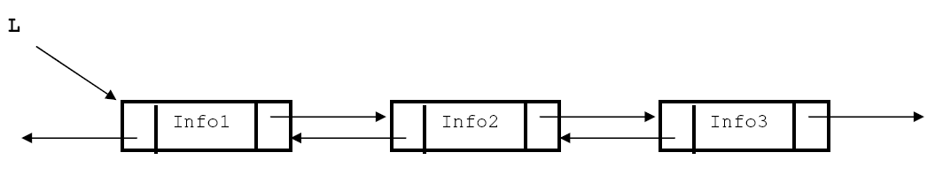
Listas Duplamente Encadeadas
Cada elemento tem um ponteiro para o próximo elemento e um ponteiro para o elemento anterior
Dado um elemento, é possível acessar o próximo e o anterior
Dado um ponteiro para o último elemento da lista, é possível percorrer a lista em ordem inversa

Slide 21
Listas Duplamente Encadeadas
typedef struct tipoitem TipoItem;
typedef struct celula_str TipoListaDpl;

Slide 22
Listas Duplamente Encadeadas
typedef struct tipoitem{
int valor;
/* outros componentes */
} TipoItem;
typedef struct celula_str{
TipoItem Item;
struct celula_str *Prox, *Ant;
} Celula_str;

Slide 23
Função Inserir (duplamente encadeada)
/* inserção no início: retorna a lista atualizada */
TipoListaDpl* lstdpl_insere (TipoListaDpl* l, int v)
{ TipoListaDpl* novo = (TipoListaDpl*)
malloc(sizeof(TipoListaDpl));
novo->Item.valor = v;
novo->Prox = l;
novo->Ant = NULL;
/* verifica se lista não estava vazia */
if (l != NULL)
l->Ant = novo;
return novo;
}

Slide 24
Função de Busca
Recebe a informação referente ao elemento a pesquisar
Retorna o ponteiro da célula da lista que representa o elemento, ou NULL, caso o elemento não seja encontrado na lista
implementação idêntica à lista encadeada (simples)
TipoListaDpl* busca (TipoListaDpl* l, valor v)
{TipoListaDpl* p;
for (p=l; p!=NULL; p = p->Prox) {
if (p->Item.valor == v)
return p;
}
return NULL; /*não encontrou o elemento */
}

Slide 25
Função de Retirar (Exercício)
Assinatura da função retira:
TipoListaDpl* lstdpl_retira (TipoListaDpl* l, int v)

Slide 26
Função de Retirar
Se p é um ponteiro para o elemento a ser retirado, devemos fazer:
o anterior passa a apontar para o próximo:
p->Ant->Prox = p->Prox;
o próximo passa a apontar para o anterior:
p->Prox->Ant = p->Ant;
Se p estiver em algum extremo da lista, devemos considerar as condições de contorno;
Se p aponta para o último elemento
não é possível escrever p->Prox->Ant , pois p->Prox é NULL
Se p aponta para o primeiro elemento
não é possível escrever p->Ant->Prox , pois p->Ant é NULL
é necessário atualizar o valor da lista, pois o primeiro elemento será removido

Slide 27
Função de Retirar
/* função retira: remove elemento da lista */
TipoListaDpl* lstdpl_retira (TipoListaDpl* l, int v)
{
TipoListaDpl* p = busca(l,v);
if (p == NULL)
/* não achou o elemento: retorna lista inalterada */
return l;
/* retira elemento do encadeamento */
if (l == p) /* testa se é o primeiro elemento */
l = p->prox;
else
p->ant->prox = p->prox;
if (p->prox != NULL) /* testa se é o último elemento */
p->prox->ant = p->ant;
free(p);
return l;
}

Slide 28
Listas de Tipos Estruturados
A informação associada a cada célula (TipoItem) de uma lista encadeada pode ser mais complexa, sem alterar o encadeamento dos elementos
As funções apresentadas para manipular listas de inteiros podem ser adaptadas para tratar listas de outros tipos
O campo da TipoItem pode ser representado por um ponteiro para uma estrutura, em lugar da estrutura em si
Independente da informação armazenada na lista, a estrutura da célula é sempre composta por:
um ponteiro para a informação e
um ponteiro para a próxima célula da lista

Slide 29
Exemplo: Lista de Retângulos
struct retangulo {
float b;
float h;
};
typedef struct retangulo Retangulo;
typedef struct celula_str{
Retangulo* Item;
struct celula_str* Prox;
} Celula;
typedef Celula TipoLista;

Slide 30
Função para alocar uma célula
static TipoLista* aloca (float b, float h)
{
Retangulo* r = (Retangulo*) malloc(sizeof(Retangulo));
TipoLista* p = (TipoLista*) malloc(sizeof(TipoLista));
r->b = b;
r->h = h;
p->Item = r;
p->Prox = NULL;
return p;
}
Para alocar um nó, são necessárias duas alocações dinâmicas:
uma para criar a estrutura do retângulo e outra para criar a estrutura do nó.
O valor da base associado a um nó p seria acessado por: p->Item->b.

Slide 31
Listas Heterogêneas
Como o campo Item da Célula é um ponteiro, podemos construir listas heterogênias, ou seja, com células apontando para tipos diferentes;
Por exemplo, imagine uma lista de retângulos, triângulos e círculos, cujas áreas são dadas por, respectivamente:

Slide 32
Listas Heterogêneas
struct retangulo {
float b;
float h;
};
typedef struct retangulo Retangulo;
struct triangulo {
float b;
float h;
};
typedef struct triangulo Triangulo;
struct circulo {
float r;
};
typedef struct circulo Circulo;

Slide 33
Listas Heterogêneas
A célula contém:
um ponteiro para a próxima célula da lista
um ponteiro para a estrutura que contém a informação
deve ser do tipo genérico (ou seja, do tipo void* ) pois pode apontar para um retângulo, um triângulo ou um círculo
Um identificador indicando qual objeto a célula armazena
consultando esse identificador, o ponteiro genérico pode ser convertido no ponteiro específico para o objeto e assim, os campos do objeto podem ser acessados

Slide 34
Listas Heterogêneas
/* Definição dos tipos de objetos */
#define RET 0
#define TRI 1
#define CIR 2
typedef struct celula_str{
int tipo;
void* Item;
struct celula_str* Prox;
} Celula;
typedef Celula TipoListaHet;

Slide 35
Listas Heterogêneas - Exercícios
Defina as operações para alocar células:
TipoListaHet* cria_ret (float b, float h)
TipoListaHet* cria_tri (float b, float h)
TipoListaHet* cria_cir (float r)

Slide 36
Listas Heterogêneas - Exercícios
TipoListaHet* cria_ret (float b, float h)
{
Retangulo* r = (Retangulo*) malloc(sizeof(Retangulo));
r->b = b;
r->h = h;
TipoListaHet* p = (TipoListaHet*) malloc(sizeof(TipoListaHet));
p->tipo = RET;
p->Item = r;
p->Prox = NULL;
return p;
}

Slide 37
Listas Heterogêneas - Exercícios
Fazer função que retorna a maior área entre os elementos da lista
retorna a maior área entre os elementos da lista
para cada nó, de acordo com o tipo de objeto que armazena, chama uma função específica para o cálculo da área

Slide 38
Listas Heterogêneas - Exercícios

Slide 39
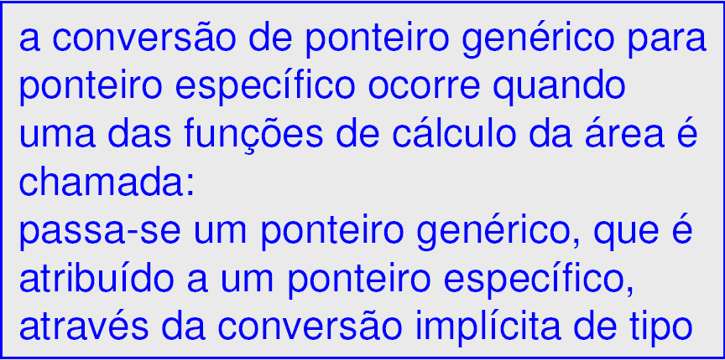
Listas Heterogêneas - Exercícios
static float area (TipoListaHet* p){
float a;
switch (p->tipo) { case RET:
a = ret_area (p->Item);
break;
case TRI:
a = tri_area (p->Item);
break;
case CIR:
a = cir_area (p->Item);
break;
}
return a;
}

Slide 40
Listas Heterogêneas - Exercícios
float max_area (TipoListaHet* l)
{
float amax = 0.0;
TipoListaHet* p;
for (p=l; p!=NULL; p=p->Prox){
float a = area(p);
if (a>amax)
amax = a;
}
return amax;
}

Slide 41
Lista Duplamente Encadeada
Uma estrutura de dados linear que se utiliza de dois ponteiros (um apontando o elemento anterior e outro o posterior) a fim de permitir percorrer a mesma não somente avançando, como também recuando;
I |
| |
...
|

Slide 42
Lista Duplamente Encadeada
Vantagem:
Facilidades na hora de procurar um elemento, principalmente se o mesmo estiver antes da atual posição pesquisada;
Desvantagem:
Nas inserções, remoções e alterações, isso significa mais ponteiros para atualizar, o que pode levar programadores não muito bons a cometer falhas (o que não é o caso de vocês!).

Slide 43
Declaração de uma Lista Duplamente Encadeada (opção 1)
type PNo = ^TNo;
TNo = record
valor: integer;
anterior: PNo;
proximo: PNo;
end;
TLista = PNo;

Slide 44
Declaração de uma Lista Duplamente Encadeada (opção 2)
type PNo = ^TNo;
TNo = record
valor: integer;
anterior: PNo;
proximo: PNo;
end;
TLista = record
primeiro: PNo;
ultimo: PNo;
tamanho: integer;
end;

Slide 45
Operações em Lista Duplamente Encadeada
Operações Básicas:
Criação;
Inserção;
Busca / Recuperação;
Remoção;
Como seriam essas operações em uma Lista DE se ela não estiver ordenada? E se estiver ordenada?

Slide 46
Lista Circular
Estrutura de dados linear em que o último elemento aponta para o primeiro;
Lista em que todo elemento possui um “sucessor” (o sucessor do último é o primeiro elemento);
Pode-se adotar encadeamento simples, duplo ou outro qualquer;

Slide 47
Lista Circular
Observações:
Não há mais elementos apontando para nil, logo não podemos mais identificar o último elemento desta forma!
Mas podemos parar quando percebermos que o próximo é o “primeiro elemento” (apontado pela lista circular);
Podemos até mesmo deslocar a “cabeça” da lista sem que se perca a referência para nenhum dos elementos;
Mas isso não é interessante caso a lista seja ordenada.

Slide 48
Declaração de uma Lista Circular (opção 1)
type PNo = ^TNo;
TNo = record
valor: integer;
proximo: PNo;
end;
TLista = PNo;

Slide 49
Declaração de uma Lista Circular (opção 2)
type PNo = ^TNo;
TNo = record
valor: integer;
proximo: PNo;
end;
TLista = record
primeiro: PNo;
tamanho: integer;
end;

Slide 50
Operações em Lista Circular
Operações Básicas:
Criação;
Inserção;
Busca / Recuperação;
Remoção;
Como seriam essas operações em uma Lista Circular se ela não estiver ordenada? E se estiver ordenada?

Slide 51
Exercícios
Implemente as operações de inserção, busca, alteração e remoção para:
Lista duplamente encadeada não-ordenada;
Lista duplamente encadeada ordenada;
Lista circular.

Slide 52

Próxima Aula
Aplicações Práticas com Listas

Slide 53
Listas Ordenadas e Circulares
Aula: 04/09/2025
Prof.: Ms. Paulo Barreto
Curso: Sistemas de Informação

